Slide 1

机器人学
机器人学

Slide 2
机器人构型及其坐标系
正运动学
工作空间
逆运动学
奇异点分析

Slide 3
机器人构型及其坐标系
Robot-1
Robot-2

Slide 4
改进的DH参数表
 | 关节编号 | θ(°) | d | y | a | α(°)
1^T | 1 | 90 | 0 | 0 | 0 | 0
1^T_2 | 2 | -90(θ_1) | 400 | 200(y_2) | 0 | -90
2^T_3 | 3 | 0 | 0 | 180 | 0 | 90
3^T_4 | 4 | 0(θ_3) | -50 | 0 | 0 | -90
4^T_5 | 5 | 90(θ_4) | 50 | 0 | 0 | 90
5^T_6 | 6 | 90(θ_5) | 0 | -40 | 0 | 90
6^T_7 | 7 | 0(θ_6) | 30 | 0 | 0 | 0
 | 关节编号 | θ(°) | d | y | a | α(°)
1^T | 1 | 90 | 0 | 0 | 0 | 0
1^T_2 | 2 | -90(θ_1) | 400 | 200(y_2) | 0 | -90
2^T_3 | 3 | 0 | 0 | 180(y_3) | 0 | 90
3^T_4 | 4 | 0 | -60 | 0 | 0 | -90
4^T_5 | 5 | 90(θ_4) | 0 | 0 | 30 | 90
5^T_6 | 6 | 90(θ_5) | 0 | -30 | 0 | 90
6^T_7 | 7 | 0(θ_6) | 40 | 0 | 0 | 0
Robot-1
Robot-2

Slide 5
参数范围
Robot-1:
如上DH表所示，有参数θ_1，y_2，θ_3，θ_4，θ_5，θ_6，其范围分别为：
-180°<θ_1<180° 50<y_2<500 -180°<θ_3<180°
-90°<θ_4<90° -45°<θ_5<90° -180°<θ_6<180°
Robot-2:
如上DH表所示，有参数θ_1，y_2，d_3，θ_4，θ_5，θ_6，其范围分别为：
-180°<θ_1<180° 50<y_2<500 30<d_3<270
-90°<θ_4<90° -90°<θ_5<90° -180°<θ_6<180°

Slide 6
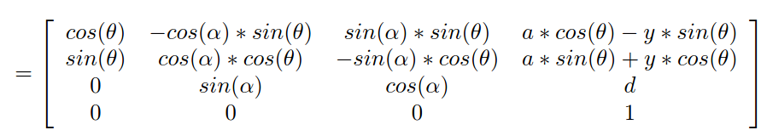
正运动学
由DH表变换顺序θ, d, y, a, α可得出相邻两个坐标系间的齐次变换矩阵i^T_j为：
使用DH表中的数据依次代入则能够得到每个相邻坐标系间的变换矩阵。

Slide 7
工作空间
Robot-1
Robot-2
工作空间的初始化图以及鸟瞰图

Slide 8
工作空间
Robot-1
Robot-2
工作空间主视图，左视图，以及俯视图

Slide 9
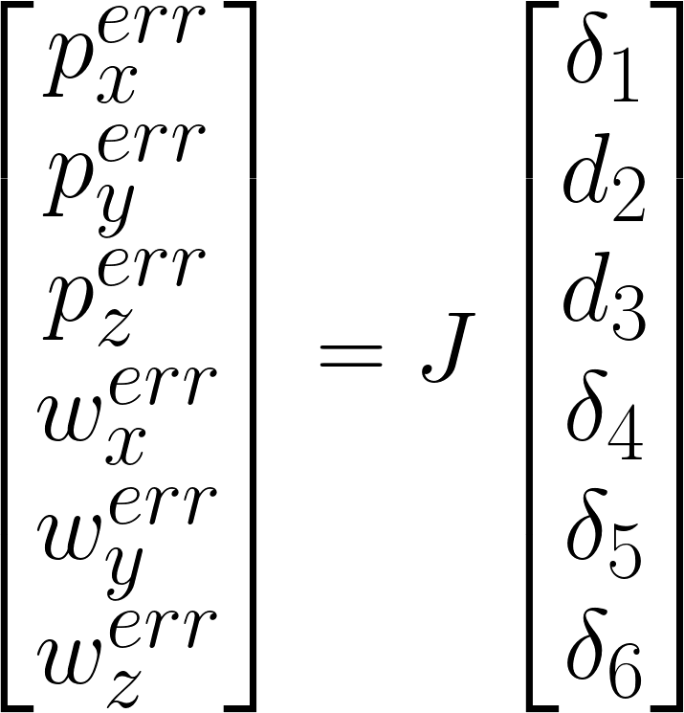
逆运动学
Jocobi微分运动矩阵为：
微分运动方程：

Slide 10
实验结果
运动动画

Slide 11

奇异点分析
由于机器人的工作空间是连续的，我们没法简单地遍历工作空间的所有点从而找到奇异点，只能离散地采样，找到奇异点可能存在的空间分布。我们通过使用Jocobi矩阵的条件数来寻找可能的奇异点分布。
条件数的定义如下：
对于线性方程组Jε=b，如果J的条件数大，b的微小改变就能引起解ε较大的改变，数值稳定性差。如果J的条件数小，当b有微小的改变，ε的改变也会很微小，数值稳定性好。它也可以表示当b不变，而J有微小改变时，ε的变化情况。
条件数的大小事实上反映了矩阵计算对于误差的敏感程度。

Slide 12
条件数的空间分布
从图中可以看到，靠近中部的大都是蓝色的点，即条件数较小。条件数大的点大多都环绕在工作空间的外围。

Slide 13
条件数大时的工作位姿
由图可见，此时机器人的4，6关节接近共轴。此时机器人相当于少了一个旋转自由度。故即使位姿b有一点很小的变化，都可能使得关节微量ε产生很大的变化。
总结：对于该Robot2而言，奇异点一般存在于工作空间外围，以及4,6共轴的位姿情况。

Slide 14

Thanks

